Slide 1

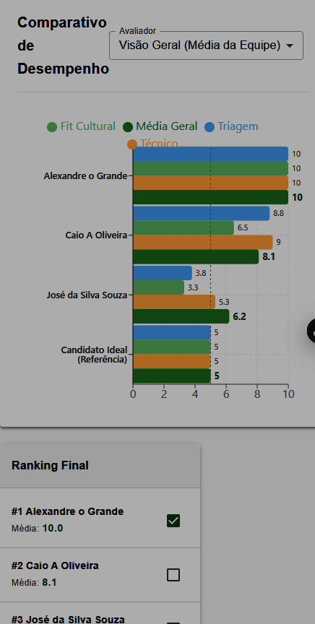

Novva R&S
Selecionar Pessoas de forma Objetiva e Transparente e não errar na Contratação

Slide 2
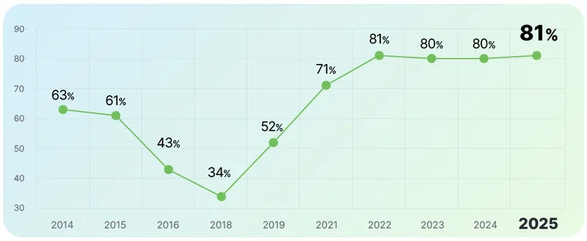
R&S com Objetividade e Transparência
Os custos de errar
O Desafio de Mercado
81%
dos empregadores no Brasil relatam dificuldade em encontrar os profissionais necessários.
Viés Cognitivo na Seleção
25,5%
das decisões de contratação são tomadas nos primeiros.
5 minutos
de uma entrevista.
O restante do tempo é gasto pelo entrevistador para confirmar inconscientemente a primeira impressão (“gut feeling”)
Contratar errado custa
30%
dos ganhos do primeiro ano em cargo técnico.
Até 5 vezes
os ganhos anuais em uma posição de liderança
(R&S, onboarding, perda de produtividade, treinamentos, danos no relacionamento com clientes, dedicação de outros para compensar as deficiências)
A Pesquisa de Escassez de Talentos não foi realizada em 2017 e 2020.
fonte: https://www.manpowergroup.com.br
Fonte: Coresignal
Fontes: IQ Partners e Coreteam

Slide 3


R&S com Objetividade e Transparência
A Objetividade e Transparência da Solução Novva
A transparência: todas as vagas registradas em um só local e acessíveis aos seus gestores e avaliadores, que podem ser vários para o mesmo candidato
Triagem
Avaliação 360° - comparação visual dos critérios entre candidatos, ranking por notas e filtragem por avaliador e/ou critério
Todos os dados em um só lugar, com acesso controlado e segmentado
Teste Técnico
Fit Cultural
Avaliação, com notas e pesos, baseada em critérios claros e objetivos, que transformam a subjetividade em dados comparáveis, facilitando a escolha

Slide 4
R&S com Objetividade e Transparência
O Mercado que demanda
Segmento B: Consultorias de Recrutamento Boutique e Headhunters
Segmento A: Pequenas e Médias Empresas
Perfil: Empresas de 10 a 200 funcionários, setores de Serviços, Tecnologia e Varejo Especializado. De 1 a 5 contratações mensais. RH é muitas vezes um "departamento de uma pessoa só" ou a função é acumulada pelo dono/sócio.
Dores: Desorganização (processos em Excel/E-mail), perda de candidatos por demora no retorno, dificuldade em comparar candidatos objetivamente. Sem orçamento para softwares "Enterprise" (acima de R$ 2.000/mês).
Potencial para Novva: Altíssimo. O "Scorecard" simplifica a decisão baseada em números, não apenas em "feeling".
Estratégia de Preço: Modelo SaaS self-service, variando entre R$ 100 a R$ 400 mensais, com barreiras de entrada nulas.
Perfil: Recrutadores independentes ou pequenas agências que gerenciam processos para terceiros.
Dores: Necessidade de segregar dados de múltiplos clientes (compliance), necessidade de justificar a shortlist para o cliente final. O ATS tradicional foca no fluxo, mas não ajuda a "vender" o candidato para o cliente.
Potencial para Novva: Elevado (Nicho Estratégico). A arquitetura de dados da Novva permite que o consultor apresente um "Relatório de Comparação" visual (Radar Chart do candidato vs. Benchmark). Isso agrega valor tangível ao serviço da consultoria. A funcionalidade multi-tenant permite gerir múltiplos clientes dentro da mesma conta mestre.
Estratégia: Funcionar como um parceiro tecnológico, onde Novva é a ferramenta de entrega de valor da consultoria.

Slide 5
R&S com Objetividade e Transparência
Vantagens Competitivas
 | Força | Fraqueza | Aposta da Novva
Gupy | Domina o mindshare, possui a maior base de talentos do Brasil | Sua IA de triagem é polêmica. Candidatos sentem que são rejeitados injustamente, gerando ruído negativo para a marca empregadora. É caro e complexo para uma PME de 50 funcionários | Posicionar-se como a "Anti-Gupy". Onde a Gupy oferece um robô que decide, Novva oferece uma ferramenta que empodera o humano a decidir com dados. Novva vende controle e transparência, atributos valorizados por gestores técnicos e executivos.
Sólides | Líder inconteste em PMEs com sua ferramenta Profiler (DISC + outras metodologias). Resolve a dor de "quem é essa pessoa?". | Foca excessivamente no comportamento (Soft Skills). Muitas vezes, empresas de tecnologia precisam validar Hard Skills (código, engenharia) com a mesma profundidade, e o Sólides pode ser generalista demais nesse aspecto. | Novva equilibra o jogo. A estrutura de dados permite criar um critério "Técnico" com peso 60% e "Cultura" com peso 40%, permitindo contratar um profissional tecnicamente brilhante que tenha apenas um fit cultural "ok", algo que sistemas puramente comportamentais poderiam desaconselhar.
Abler | Excelente integração com WhatsApp e foco em agências que precisam de velocidade | É focado no processo (funil) e não necessariamente na qualidade da decisão (quem é o melhor?) | Inteligência de Decisão. Enquanto o Abler ajuda a processar o candidato rápido, Novva ajuda a escolher o candidato certo através da comparação visual com o Benchmark
** Novva é a única plataforma que tem um modelo de entrada Freemium com 1 usuário, 1 vaga ativa e candidatos ilimitados para teste.

Slide 6
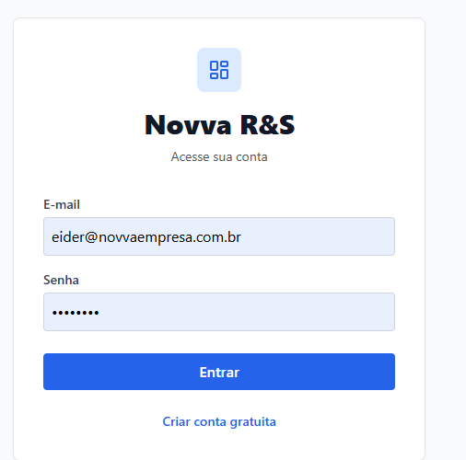
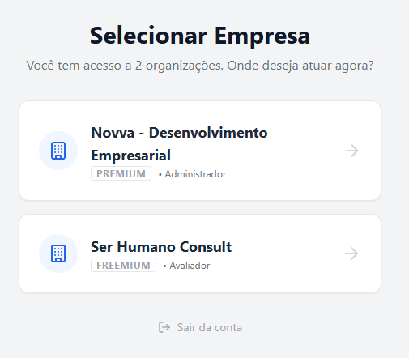


R&S com Objetividade e Transparência
As funcionalidades
Sistema nativamente SaaS com total segurança dos dados da empresa.
O sistema detecta automaticamente a qual empresa o usuário está vinculado.
Automaticamente, detecta usuários que são avaliadores/admin em mais de uma empresa cliente (para agências de RH)
Acesso imediato a uma conta gratuita para testar as funcionalidades

Slide 7
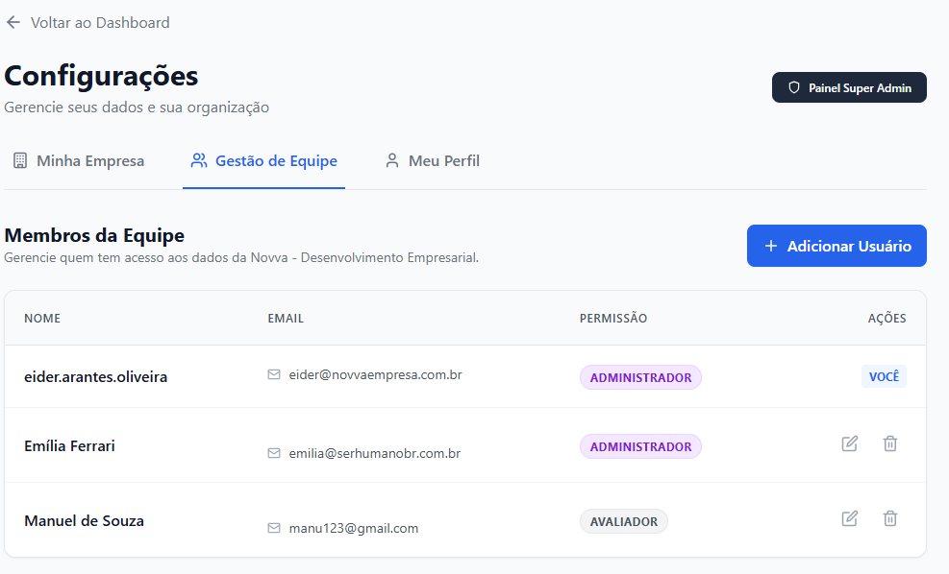
R&S com Objetividade e Transparência
As funcionalidades
Nas configurações, o responsável pelo processo na empresa, pode gerenciar:
Os dados da empresa
Os dados dos membros, sejam outros administradores do sistema, ou somente avaliadores dos candidatos
Qualquer usuário pode manutenir seus dados

Slide 8
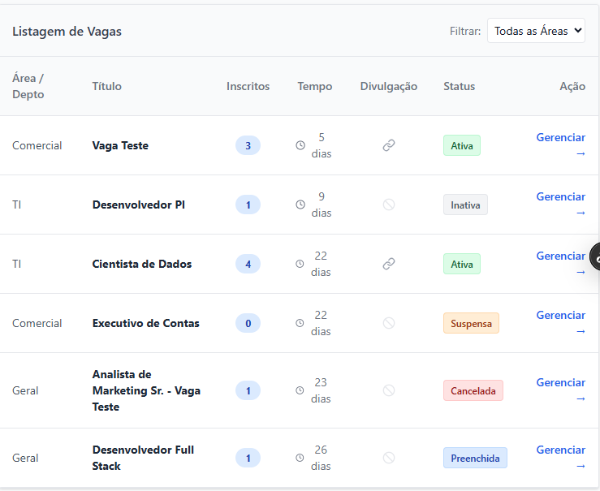
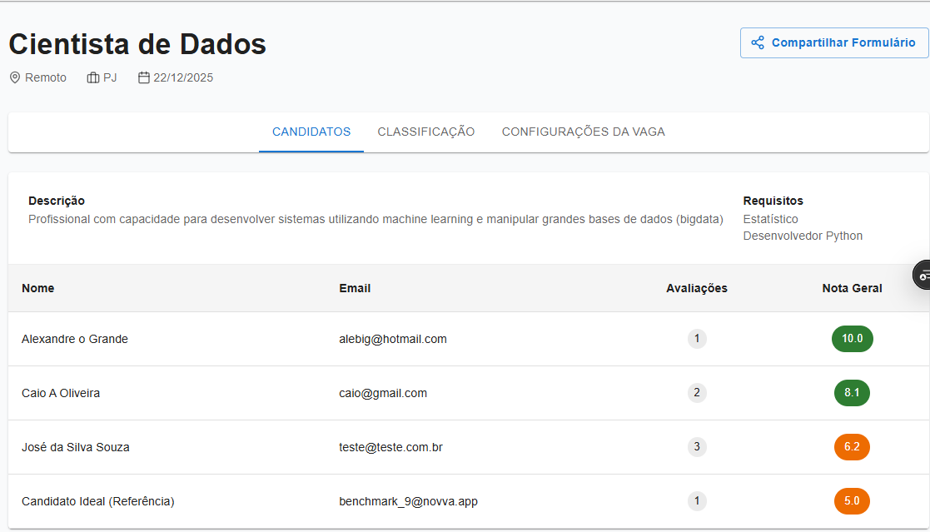
R&S com Objetividade e Transparência
As funcionalidades
Na página principal, o usuário pode ver todas as vagas divulgadas com qtde de inscritos, tempo de divulgação, status (ativa, inativa, suspensa, cancelada ou preenchida) e filtra-las por área, ou entrar na vaga.
Clicando na vaga, tem acesso aos candidatos e suas notas gerais ponderadas.
Este botão permite acessar o link do formulário para envio aos candidatos.

Slide 9
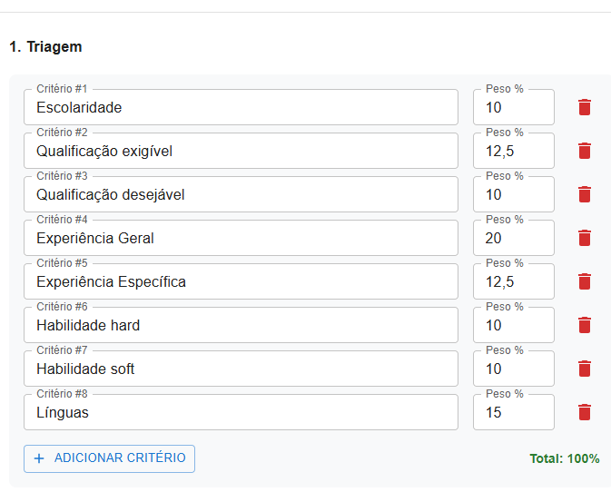
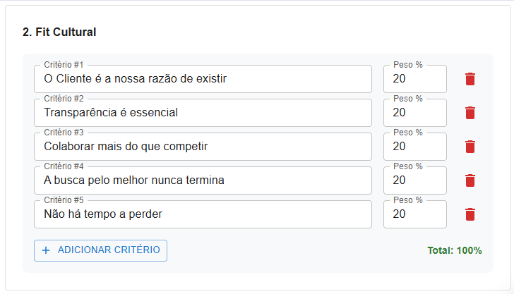
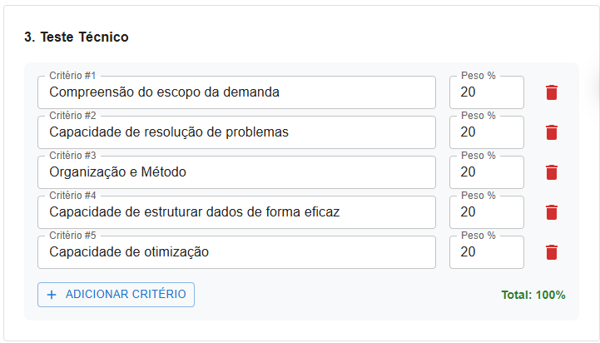
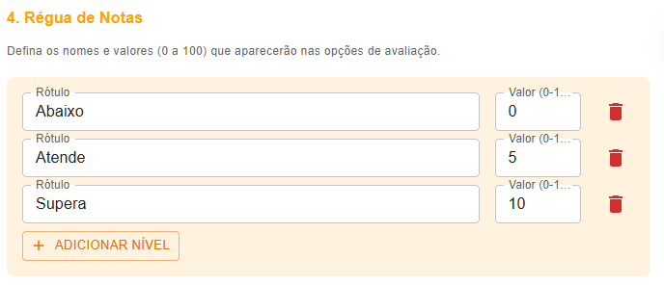
R&S com Objetividade e Transparência
As funcionalidades
Quando a vaga é criada pelo demandante, ou pelo profissional do RH, o sistema permite que o usuário copie as configurações de uma outra vaga existente, ou crie do zero. Existem 3 pilares: Triagem, Fit Cultural e Teste Técnico. Os critérios são totalmente customizáveis e possuem um peso associado que corresponde ao grau de importância relativa dentro de cada pilar. Portanto, a soma dos pesos dos critérios precisa ser 100% dentro do pilar.
Para avaliar o candidato, o avaliador dá uma nota correspondente ao desempenho para cada critério. Essas notas são customizáveis na régua de notas, como mostra a imagem.
Por exemplo, uma vaga para assistente financeiro deveria ter um peso para Habilidades Soft muito maior do que para Experiência Geral (talvez, esse critério nem precisasse existir para a vaga). Também não precisasse de um pilar de Teste Técnico.

Slide 10
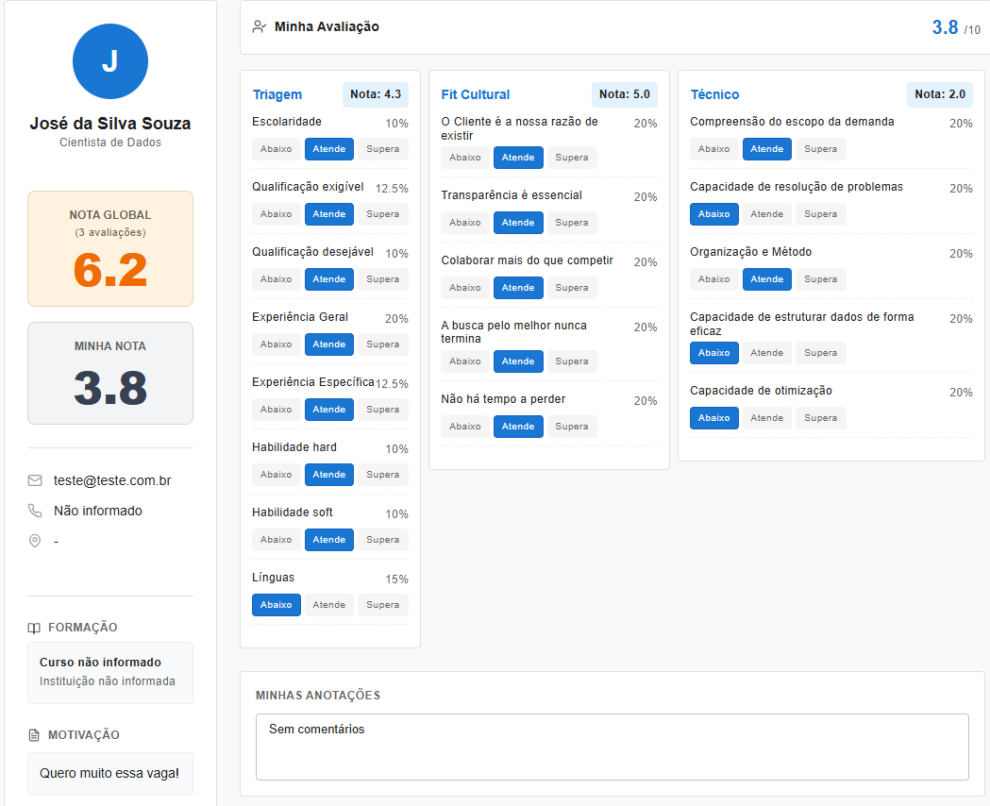
R&S com Objetividade e Transparência
As funcionalidades
A partir da configuração da vaga e da candidatura efetuada, o avaliador pode realizar a sua avaliação usando a régua de notas definidas para cada um dos critérios. O sistema, então, calcula automaticamente a nota do usuário e a geral, considerando todos os avaliadores.
Como exemplo, em uma vaga de Desenvolvedor Full Stack, o profissional de RH poderia realizar a avaliação dos pilares Triagem e Fit Cultural. O demandante da vaga poderia fazer a avaliação de Fit Cultural e um especialista a avaliação do pilar Teste Técnico. Assim, a nota do candidato seria a composição de todas as avaliações ponderadas.
O usuário só tem acesso à sua própria avaliação, mas vê a Nota Global e as anotações dos outros avaliadores.

Slide 11
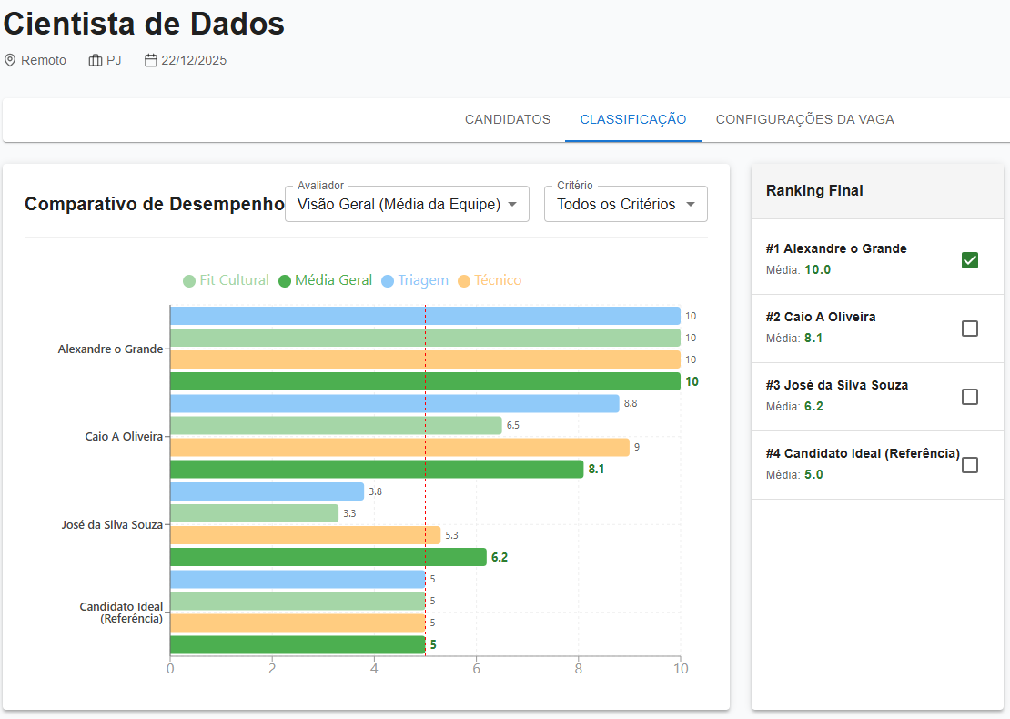
R&S com Objetividade e Transparência
As funcionalidades
Depois que todos os candidatos foram avaliados, o usuário pode ver a classificação (ranking) e graficamente comparar as notas dadas a cada candidato em cada um dos pilares.
Pode-se filtrar o avaliador e o critério. Ou seja, o usuário pode ver como cada um dos avaliadores avaliou cada um dos candidatos por cada um dos critérios.
Detalhe: pode-se criar um candidato ideal para efeito de parâmetro. Ou seja, um candidato padrão para a vaga pode ser criado e suas notas atribuídas de forma a ser o ideal da vaga. Assim, os candidatos reais serão comparados a ele.

Slide 12
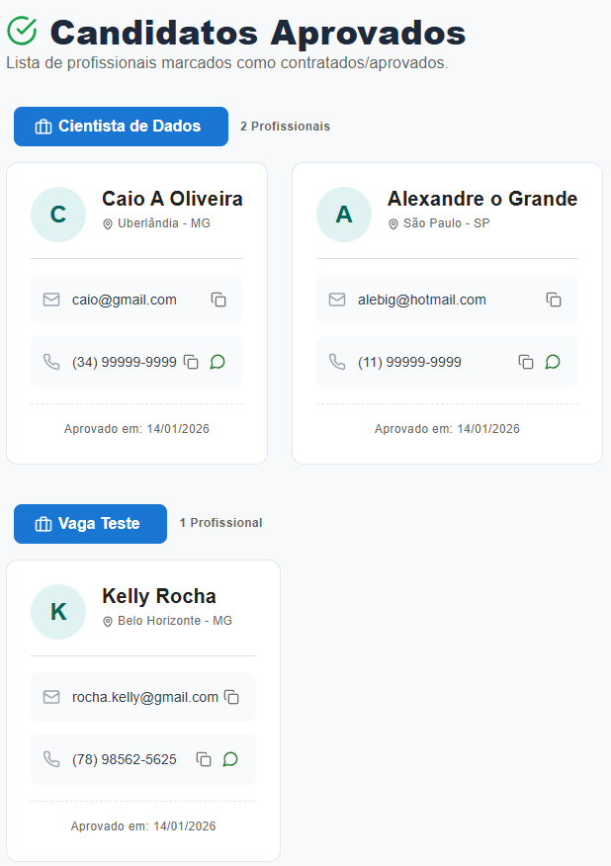
R&S com Objetividade e Transparência
As funcionalidades
Uma lista com os candidatos aprovados é gerada e as suas informações de contato são disponibilizadas. Se tiver o número do telefone móvel, um ícone de Whatsapp estará disponível para entrar em contato. Da mesma forma, o email.

Slide 13
Novva R&S
Eider Arantes de Oliveira
(34) 99977-5266

